Slide 1
2 AC
3
Chapitre 2
Les maladies et fonctionnement du système immunitaire.
Tâche 1
Déterminer les causes, les modes de transmission et les moyens de prévention de quelques maladies.

Slide 4



Slide 5
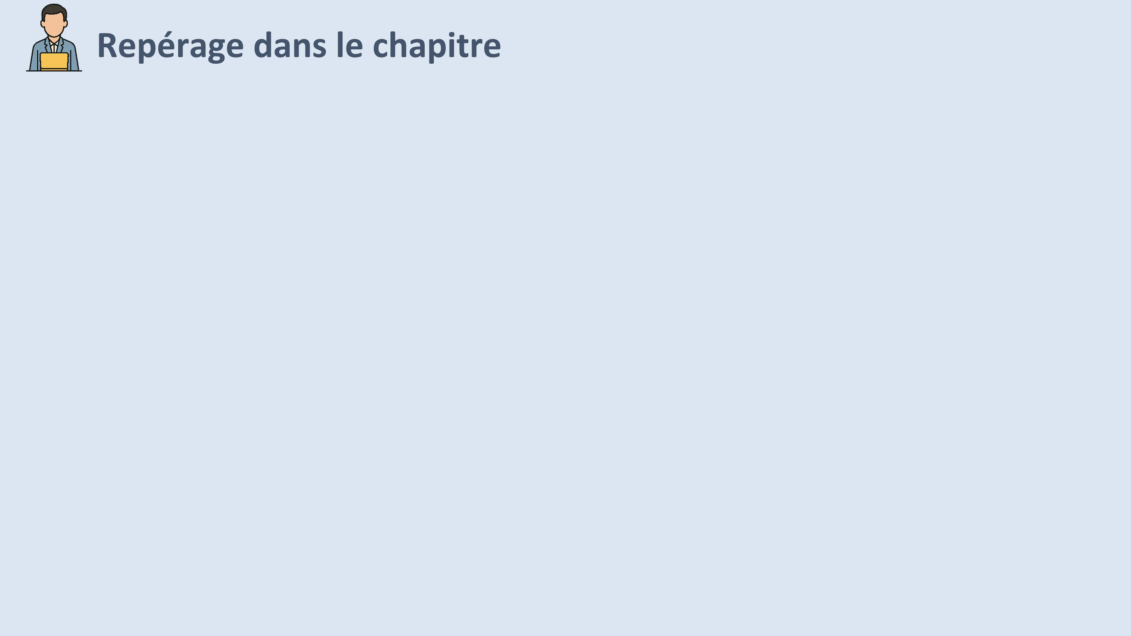
Chapitre 1: Les maladies et fonctionnement du système immunitaire
Séquence 1: Les maladies : causes, modes de transmission et prévention
Tâche 1
Déterminer les causes, les modes de transmission et les moyens de prévention de quelques maladies.
Séquence 2: Rôle du système immunitaire dans la résistance aux maladies.

Slide 6
Tâches à réussir
La tâche à réussir pendant la séance :
Déterminer les causes, les modes de transmission et les moyens de prévention de quelques maladies
Notions clés
Maladie infectieuse
Cause
Transmission
Prévention
Stratégies et outils didactiques
Les stratégies enseignées pendant le modelage et pratiques pendant la séance sont :
Extraire des informations concernant les maladies infectieuses à partir de supports varié ( texte, illustrations ...)
Les outils mobilisés
Affiche de sensibilisation
Eléments de feedback
Pendant le feedback, attirer l’attention des élèves sur les erreurs fréquentes :
Les maladies infectieuses sont causées par des facteurs photogènes.
Les facteurs comme le froid peuvent influencer la maladie mais ce n’est pas la cause de la maladie.
On peut prévenir une maladie contagieuse et éviter de ne pas tomber malade

Slide 7
Le feedback ne doit pas être un jugement sur l’élève ni sur ses capacités
Le feedback est une opportunité d’apprentissage pour les élèves en exploitant des erreurs ou de bonnes réponses
Le feedback permet aux élèves d’être conscients des critères de réussite d’une tâche
Le feedback encourage les élèves à identifier les erreurs à ne pas reproduire, ou alors les bonnes pratiques à renforcer
Demander aux élèves de justifier leurs réponses et de verbaliser leur raisonnement
Donner des feedbacks aux élèves de manière instantanée à chaque fois que l’occasion se présente (ne pas laisser passer des erreurs)
Donner un feedback spécifique, détaillé et objectif aux élèves:
  « Voici pourquoi c’est une bonne réponse »; « Voici ce que tu as bien fait … »
  « Voici pourquoi c’est une réponse incomplète. Voici l’erreur »
Ne pas donner de feedback ou donner du feedback de manière occasionnelle seulement
Donner un feedback générique sans préciser pourquoi: « Bien »; « C’est faux » ; « Excellent »
Porter un jugement de valeur sur l’élève: « Tu es intelligent »; « Tu es paresseux »; …
S’adresser uniquement à l’élève concerné
« Banque des pratiques pédagogiques efficaces »

Slide 8
10 min
10 min
10 min
10 min
10 min
5 min

Slide 9
10 min

Slide 10

Bonjour! Prêts pour démarrer notre séance? Allons-y!

Slide 11
2 min

Slide 12



Qui peut me rappeler la signification de ces icônes?
Demander à 3 élèves au hasard

Slide 13
Parfait !!
Je participe activement.
Je lève la main pour participer
Je prête attention quand l’enseignant parle
Je prête attention quand d’autres camarades répondent à l’enseignant

Slide 14
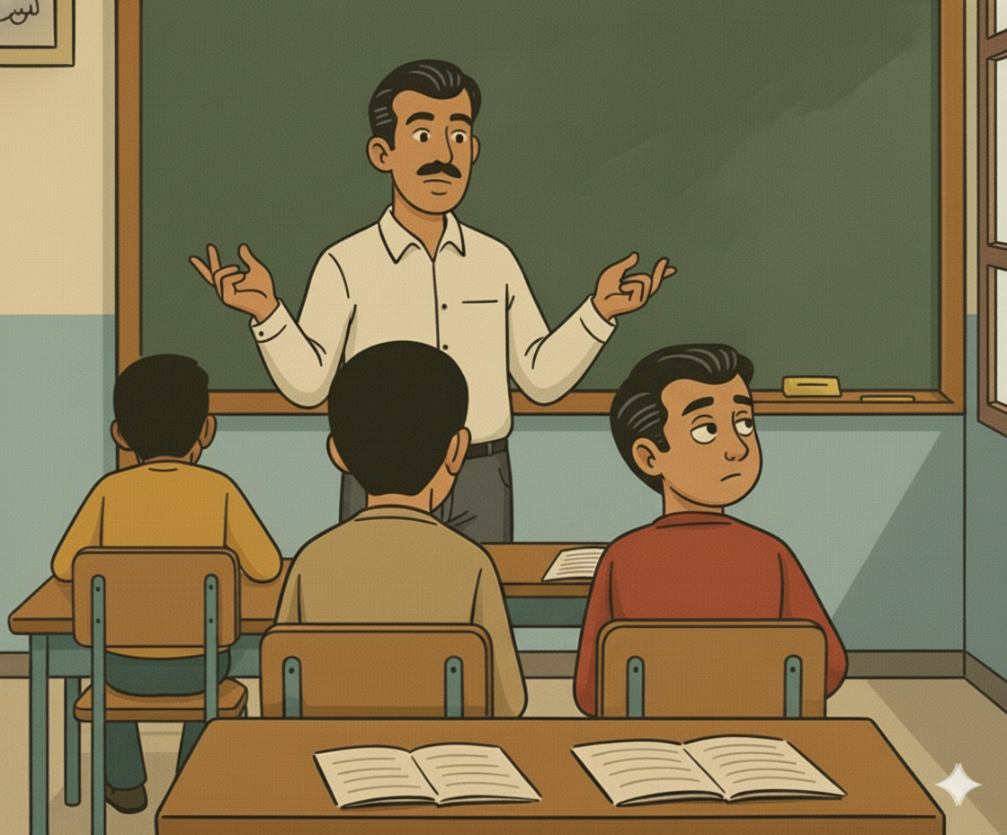
Voici une situation en classe. Que remarquez-vous ? Ce comportement est-il approprié ? Pourquoi ? Que faudrait-il améliorer ou changer ?
Demander à 3 élèves au hasard en justifiant leurs réponses

Slide 15
C’est un mauvais comportement. L’élève n’est pas attentif.
L'élève est distrait pendant l'explication : il regarde ailleurs et ne prête pas attention à l'enseignant.

Slide 16
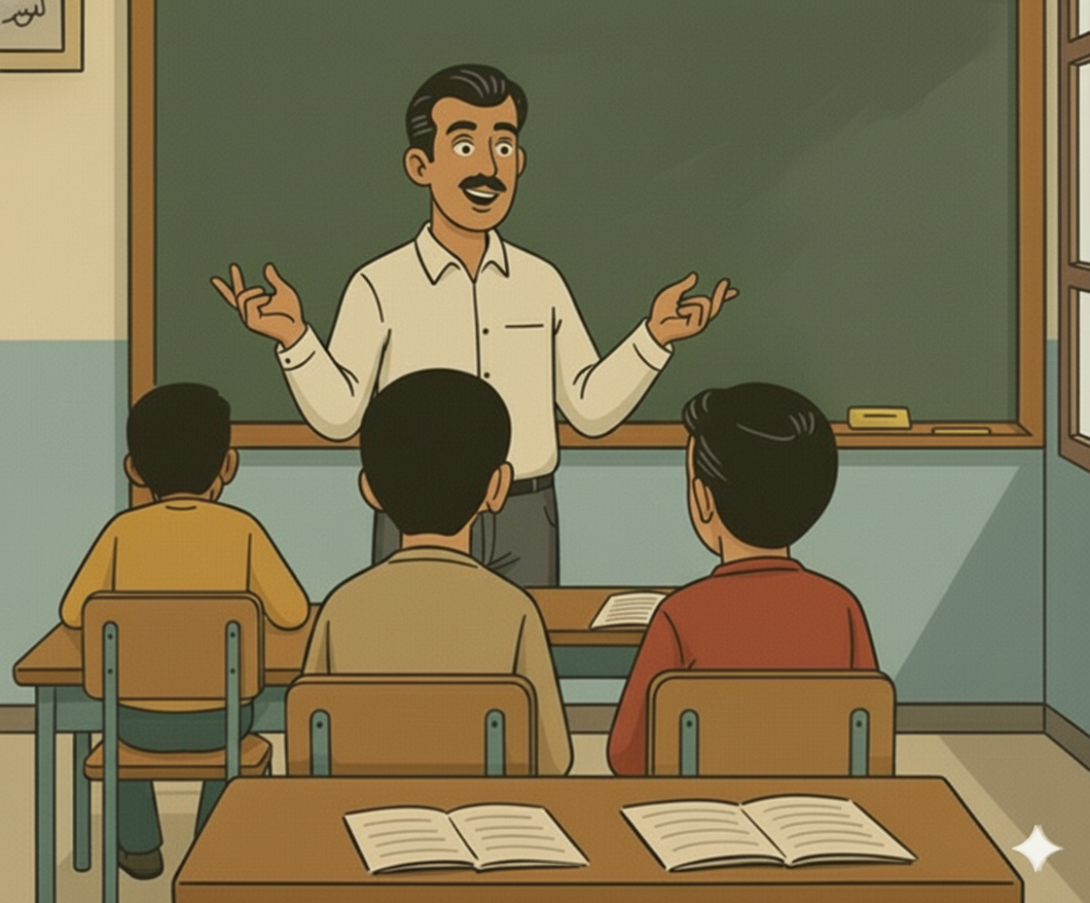
Voici le comportement attendu
La concentration passe aussi par le corps. Changer de posture envoie un signal d'alerte au cerveau pour l'inciter à écouter.

Slide 17
00 min

Slide 18

L’enseignant contrôle les réalisations d’un échantillon d’élèves avant de passer à la correction au tableau
Pas de devoirs à corriger

Slide 19
3 min

Slide 20

Qui peut me donner des exemples de maladies ?
Sur leur ardoise, les élèves écrivent chaque numéro avec la lettre correspondante ou l’ensignant.e désigne quelques -uns pour répondre oralement.
Exemples de maladies

Slide 21
Excellent ! Voici quelques exemples de maladies:
Voici quelques exemples de maladies
La grippe الزكام
Tuberculose السل
COVID كورونا
Sida السيدا

Slide 22
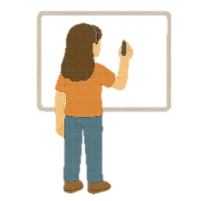

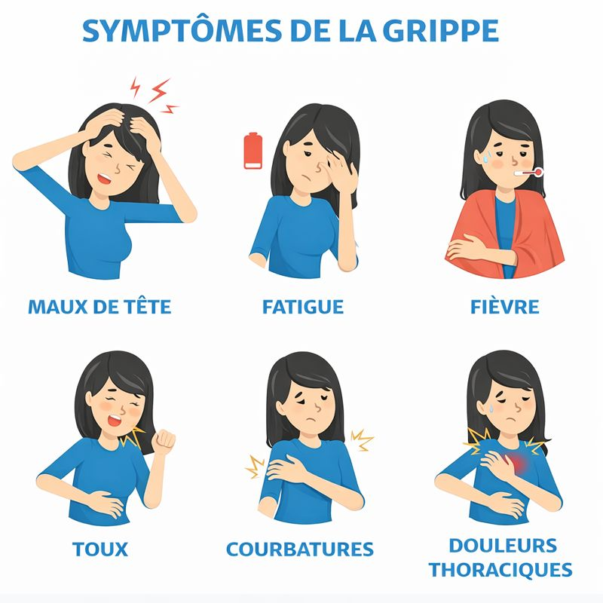
Quels sont les symptômes de la grippe ?
Accepter toutes réponses justes.

Slide 23
Quels sont les symptômes de la grippe ?
Accepter toutes réponses justes.

Slide 24
Activité préparatoire
3 min

Slide 25
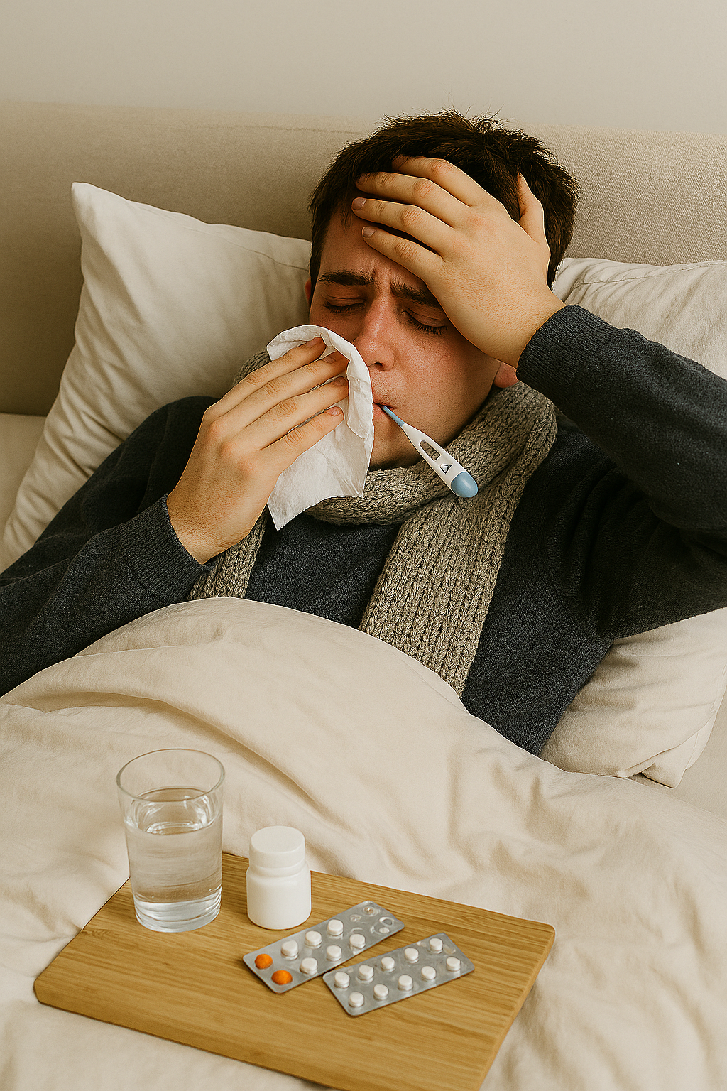
Maintenant, regardez cette image : Elle illustre une personne malade présentant des symptômes de la grippe.
A votre avis comment peut- on éviter de tomber malade par une grippe ?

Slide 26
Pour éviter de tomber malade par la grippe on doit savoir quel est la cause de cette maladie; son mode de transmission et comment l’éviter.
Comme toutes maladies infectieuses la grippe est:
Causée par l’entrée d’un organisme étranger dans le corps par exemple un virus.
Peut être contagieuse معدية, elle passe d’un individu à un autre.
Qu’on peut éviter par un ensemble de moyens de prévention الوقاية.

Slide 27
2 min

Slide 28
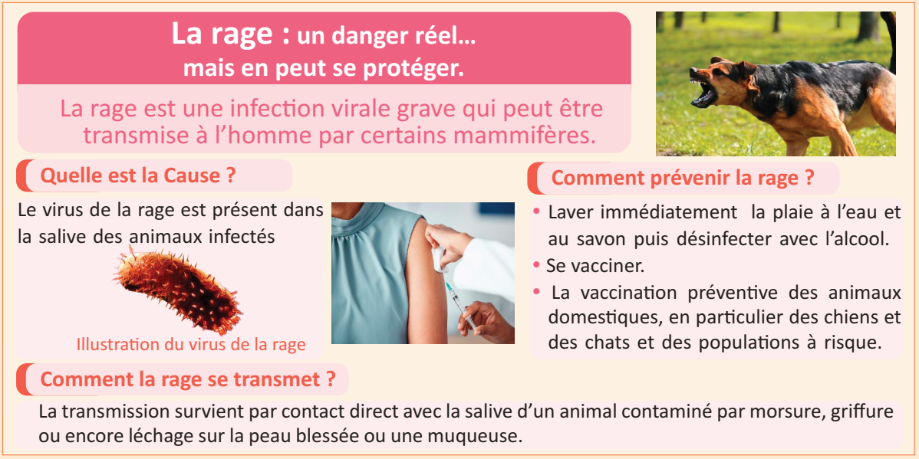
A la fin de cette séance, vous serez capables de :
▪ Demander à certains élèves de répéter l’objectif à haute voix (en l’exprimant avec leurs propres mots).
Déterminer les causes, les modes de transmission et les moyens de prévention de quelques maladies.

Slide 29
10 min

Slide 30
3 min

Slide 31
Voici quelques termes qu’on aura besoin dans cette séance.
Indiquer aux élèves que ces organismes sont généralement microscopiques. Signaler aussi que ce n’est pas tous les microorganismes sont des agents pathogènes.
Agent pathogène عامل ممرض
C’est un organisme capable de causer une maladie chez un être vivant.
Exemples
Les bactéries, les virus et les champignons qui sont appelés les microbes.

Slide 32
Maintenant voici la définition de maladie infectieuse.
Maladie infectieuse
C’est une maladie causée par l’invasion d’agents pathogènes tels que des bactéries, des virus, des parasites ou des champignons.
Exemples
Contre-exemple
La grippe
La rage
Le sida
La rougeole
Le cancer

Slide 33
7 min

Slide 34
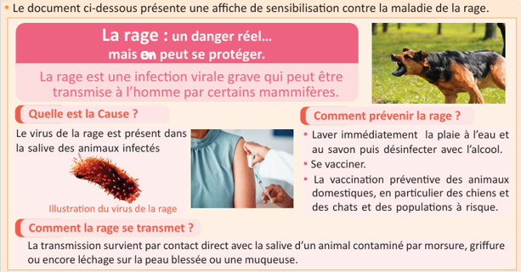
Ma tâche consiste à déterminer les causes, les modes de transmission et les moyens de prévention de cette maladie. Elle comporte un support et 3 consignes.
Présenter le document. Lire les consignes. Expliquer s’il y a des mots nouveaux.
Tâche à réussir
Support : Affiche de sensibilisation contre la maladie
1. Identifiez la cause de la rage.
2. Déterminez les modes de transmission de la rage.
3. Déterminez des moyens de prévention contre la rage.

Slide 35
Je commence par identifier les composantes de l’affiche que je vais utiliser pour réaliser ma tâche.
Indiquer sur l’affiche les différents types d’éléments ( textes , illustrations , ……..)
Tâche à réussir
J’observe que l’affiche contient des éléments variés:
Une définition de la maladie concernée.
Des textes qui identifient la cause de la maladie étudiée; son mode de transmission et comment la prévenir.
Des illustrations

Slide 36
Maintenant, je sais ce que contient le document et je peux l’utiliser pour répondre. Je commence par la première consigne. Pour identifier la cause de la maladie, je dois chercher dans l’affiche l’agent pathogène responsable de la rage.
2. Identifiez la cause de la rage.
1
La cause de la rage est:
Le virus de la rage

Slide 37
Ensuite, on me demande de déterminer les modes de transmission de la maladie c-à-d comment le virus de la rage d’un animal contaminé passe à un Homme.
Expliquer que le contact avec une salive infecté se fait généralement par une morsure de chien ou de chat infectés.
Déterminez les modes de transmission de la rage.
2
Mode de transmission : contact direct avec la salive d’un animal contaminé.

Slide 38
Il me reste à déterminer comment on peut prévenir cette maladie c-à-d comment on peut se protéger contre la rage.
Déterminez des moyens de prévention contre la rage.
3
- Laver immédiatement la plaie à l’eau et au savon puis désinfecter avec l’alcool.
- Se vacciner تلقيح.
- La vaccination préventive des animaux domestiques, en particulier des chiens et des chats et des populations à risque.

Slide 39
Récapitulons:
1
Identifiez la cause de la maladie .
3
Déterminer des moyens de préventions contre la maladie
2
Déterminer les modes de transmission

Slide 40
10 min

Slide 41
Répondez à la question suivante:
L’enseignant·e clarifie la question et peut utiliser l’alternance linguistique si besoin.
1- Choisissez la bonne réponse.
Le facteur pathogène parmi les éléments suivants est :
a
Un aliment
b
La lumière
c
Une bactérie

Slide 42
Parfait ! Parmi les éléments ci-dessous, le facteur pathogène est la bactérie.
Le facteur pathogène parmi les éléments suivants est :
a
Un aliment
b
La lumière
c
Une bactérie

Slide 43
Voici une deuxième question.
L’enseignant·e clarifie la question et peut utiliser l’alternance linguistique si besoin.
2- Choisissez la bonne réponse.
Un microbe peut être :
a
Seulement des bactéries
b
Un virus , une bactérie ou un champignon
c
Seulement des virus

Slide 44
Parfait ! Un microbe peut être un virus, une bactérie ou un champignon.
Un microbe peut être :
a
Seulement des bactéries
b
Un virus , une bactérie ou un champignon
c
Seulement des virus

Slide 45
Répondez à la question suivante:
L’enseignant·e clarifie la question et peut utiliser l’alternance linguistique si besoin.
3- Choisissez la bonne réponse.
La grippe est une maladie infectieuse, elle est causée par :
a
Une mauvaise alimentation
b
Un microbe
c
Le froid

Slide 46
Parfait ! Un microbe est la cause de la grippe:
La grippe est une maladie infectieuse, elle est causée par :
a
Une mauvaise alimentation
b
Un microbe
c
Le froid

Slide 47
10 min

Slide 48
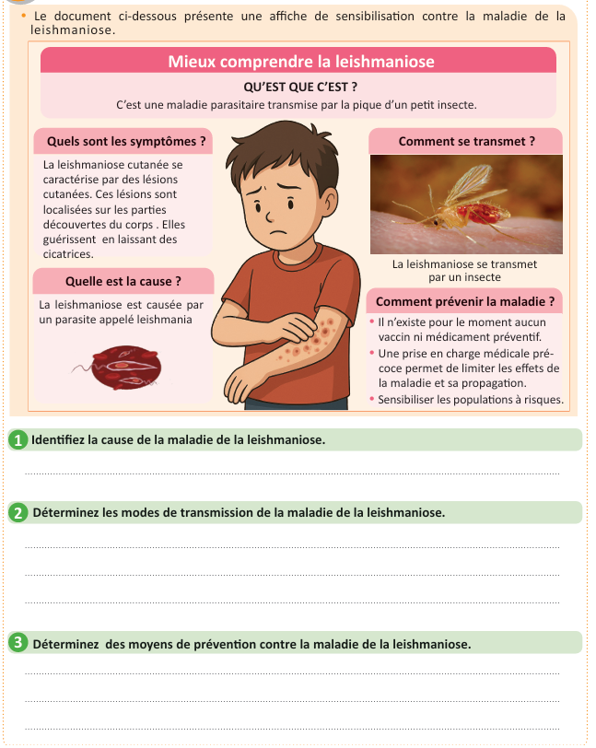
Maintenant, vous allez travailler en binôme. Chacun prend un moment minutes pour réaliser l’activité de la page 7 sur le livret. Ensuite, vous comparez vos réponses en justifiant.
Rappeler aux élèves qu’ils doivent d’abord observer et de repérer les éléments du document avant de réaliser la tâche. Expliquer les mots difficiles.
Page 7

Slide 49
Maintenant, vous allez travailler en binôme. Chacun prend un moment minutes pour réaliser l’activité de la page 7 sur le livret. Ensuite, vous comparez vos réponses en justifiant.
Rappeler aux élèves qu’ils doivent d’abord observer et de repérer les éléments du document avant de réaliser la tâche. Expliquer les mots difficiles.
Page 7

Slide 50

Le temps est terminé.
Temps Écoulé

Slide 51
Correction.
Invitez les élèves à passer au tableau pour rédiger leurs réponses
Un parasite appelé leishmania

Slide 52
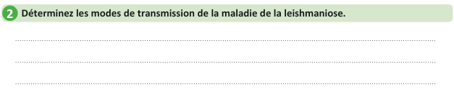
Correction.
Invitez les élèves à passer au tableau pour rédiger leurs réponses
La leishmaniose se transmet par un insecte

Slide 53
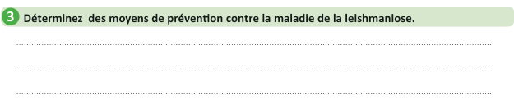
Prenez la correction sur vos livrets.
Donner quelques minutes aux élèves pour recopier la correction sur les livrets.
Une prise en charge médicale précoce permet de limiter les effets de la maladie et sa propagation.
Sensibiliser les populations à risques.

Slide 54
10 min

Slide 55


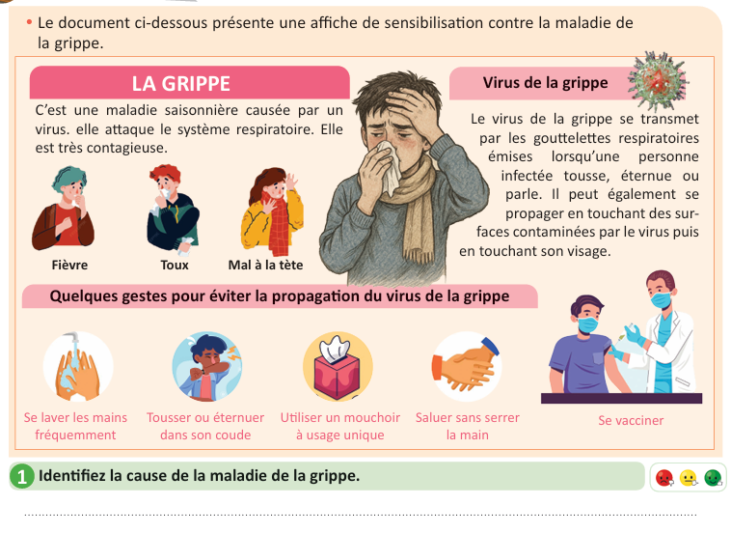
Maintenant, vous allez travailler chacun pour soi; prenez l’activité de la page 8 sur le livret.
Circuler entre les rangs, cibler les élèves en difficultés, Insister sur le travail individuel. Inciter les élèves à demander de l'aide en cas de besoin.
Page 8

Slide 56
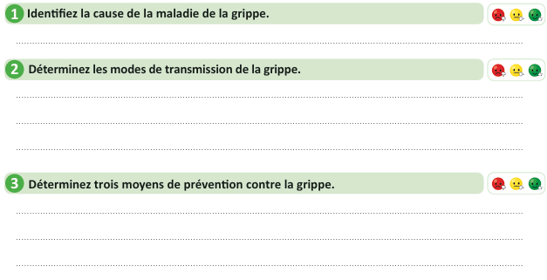
Maintenant, vous allez travailler chacun pour soi; prenez l’activité de la page 8 sur le livret.
Circuler entre les rangs, cibler les élèves en difficultés, Insister sur le travail individuel. Inciter les élèves à demander de l'aide en cas de besoin.
Page 8

Slide 57
Le temps est terminé.
Temps Écoulé

Slide 58
Correction.
Invitez les élèves à passer au tableau pour rédiger leurs réponses
La cause de la grippe est un virus

Slide 59
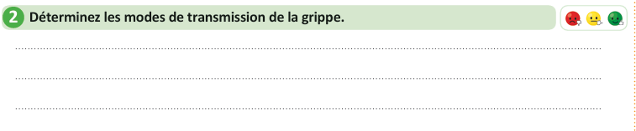
Correction.
Invitez les élèves à passer au tableau pour rédiger leurs réponses
- Respirer des gouttelette émises lorsque une personne infectée tousse , éternue ou parle.
- Toucher des surfaces contaminées par le virus puis toucher son visage.

Slide 60
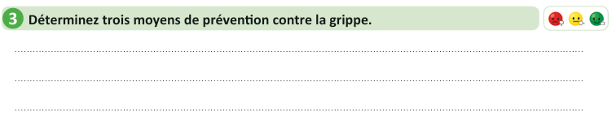
Prenez la correction sur vos livrets.
Donner quelques minutes aux élèves pour recopier la correction sur les livrets.
Se laver les mains fréquemment.
Utiliser un mouchoir à usage unique
Saluer sans serrer la main

Slide 61
5 min

Slide 62

Qui peut me dire ce que nous avons appris aujourd’hui?

Slide 63

Avant de finir, faisons un petit résumé ensemble ! Alors, Qui peut me rappeler ce qu’on a appris?
L’enseignant donne un rappel de la séance.
Déterminer les causes, les modes de transmission et les moyens de prévention de quelques maladies

Slide 64
Avant de déterminer les moyens de prévention contre une maladie infectieuse, on doit déterminer sa cause et son mode de transmission.
1
Identifiez la cause de la maladie .
3
Déterminer des moyens de préventions contre la maladie
2
Déterminer les modes de transmission

Slide 65
Et on termine par cette carte lexicale.
Faire participer les élèves à la lecture de la carte
MA CARTE LEXICALE
Verbes de consigne
Termes thématiques :
Identifier
Maladie infectieuse
Cause
Mode de transmission
Moyens de prévention
Ma tâche :
Déterminer
Déterminer les causes, les modes de transmission et les moyens de prévention de quelques maladies.
Vocabulaire scientifique
Maladies infectieuses
Virus / bactérie/ champignon/ parasite
Grippe /leishmaniose/ rage
Mode de prévention
Prévention
Structures pour répondre
La ………………(maladie) se transmet par ……………………… (la cause).

Slide 66

C’est la fin de notre séance. N’oubliez pas de réviser votre leçon.
L’enseignant incite les élèves à faire l’exercice à la maison, puis clôt la séance..

